Slide 1

屏東縣政府112年「防制學生藥物濫用增能研習」
兒少藥物濫用防制
李宗憲
國立中正大學犯罪研究中心副研究員、犯罪防治學系兼任助理教授
財團法人利伯他茲教育基金會南部分會主任、嘉義縣女性藥癮者中途之家主任

Slide 2

講師介紹
國立中正大學 犯罪學博士、兼任助理教授
財團法人利伯他茲教育基金會南部分會主任
專長領域
  毒品與藥物濫用、青少年偏差行為、
  刑事司法、體驗教育與冒險治療
相關經歷
  臺灣師範大學成癮防制暨政策研究中心 執行長
  高雄市毒防基金會 執行長
  嘉義縣女性藥癮者中途之家 主任
  行政院研考會毒品問題與對策報告(2005)主筆
  行政院研考會毒品防治政策整體規劃報告(2009)主筆
  台北、台南、宜蘭、嘉義、澎湖、屏東等縣市 毒防諮詢委員

Slide 3
台灣當前的毒品問題？

Slide 4
台灣藥物濫用問題發展史
每個世代的毒品問題
都有它的社會脈絡
●光復前：鴉片
●民國50年代：強力膠
● 民國60年代：速賜康
●民國70年代：紅中、青發、白板
●民國79年以後：(甲基)安非他命 、海洛因
●目前：甲基安非他命、海洛因、FM2、安眠鎮靜劑、強力膠、
快樂丸(MDMA)、 大麻、 K他命（Ketamine）等
民國83年
反毒大作戰

Slide 5
台灣毒品問題趨勢
107年全國物質使用調查
娛樂性用藥與混合性毒品：
  最常被使用的非法藥物為安非他命、K他命、搖頭丸、大麻及混合式毒品。
  不同於傳統的毒品問題及使用型態，且使用者較集中年輕族群。
女性藥物濫用問題：
  一般毒品種類：男性約為女性的2.5倍
  混合式毒品：男女並沒有明顯差異，在18至44歲族群女多於男。
初次使用問題：
  首次使用動機以好奇為主（約70.5％），初次使用地點近3成是在同學或朋友家裡。

Slide 6
什麼是新興毒品？
傳統毒品分類：
  對中樞神經系統的作用：興奮劑、鎮靜劑、迷幻劑
什麼是新興毒品？
  是新發明/發現的影響精神物質？=NPS？
  是新興起的/新流行的/新濫用的影響精神物質？
  仿食品化包裝的影響精神物質？
  摻雜、混合使用的影響精神物質？
  三、四級毒品？沒被列管的毒品？
  反正就是那些東西……

Slide 7
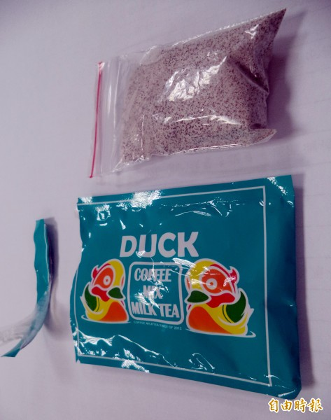
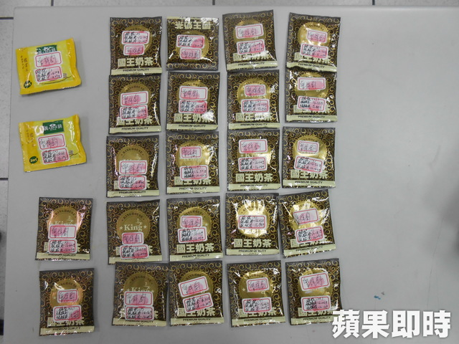
新興毒品-咖啡包
毒品咖啡是時下新興毒品，一包添加搖頭丸的毒品咖啡包進價250元，零售價可高達800元，無色無味，喝起來就和一般咖啡沒兩樣，內容物混充多種毒品，分為FM2成分的「迷姦」系列，或是加了搖頭丸成分的「跑趴」系列，包括神仙水的粉末結晶、K他命、喵喵等，外表以咖啡包裝假冒，使用後會產生飄飄然的感覺。這些咖啡包製作過程都「極度粗糙」，不知情的人食用下去，甚至可能會有生命危險。

Slide 8
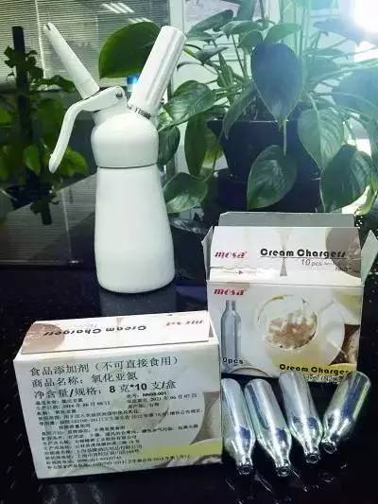
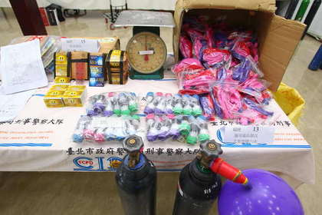
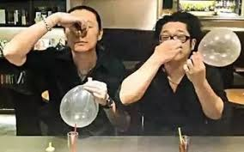
新興毒品-笑氣
未列管制藥品等級，在常溫常壓下為無色、無味氣體，通常壓縮置入鋼瓶待用。短效型麻醉劑一般用於手術前的麻醉誘導或牙科手術。吸入15至30秒即可產生欣快感，産生紓解放鬆，對疼痛敏感度降低等，然亦有低血壓、心跳加速、甚至產生暈厥及幻覺。

Slide 9
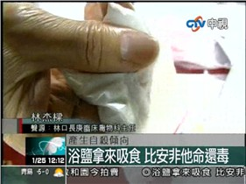
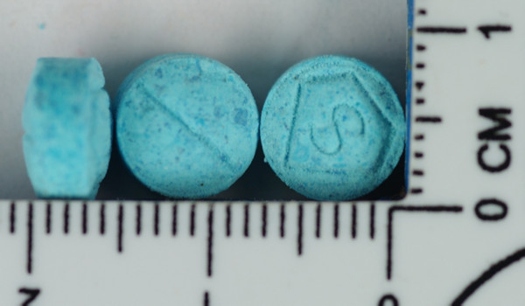
新興毒品-浴鹽
衛生福利部指出，是一種中樞神經興奮作用藥物，近2、3年在美國被大量濫用，只要3~5毫克就會產生作用，可能導致血管收縮、脈搏加速、躁動不安、幻覺、自殺意念等，屬第二級管制藥品。

Slide 10
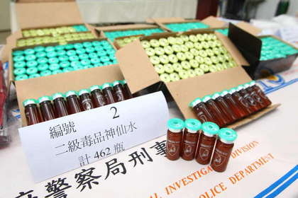
新興毒品-神仙水
液態快樂丸的GHB/神仙水(屬第二級管制藥品) ，是一種無色、無嗅、無味液體、也有白色粉末、藥片、和膠囊等劑型，屬於中樞神經抑制劑。
服用後會產生類似喜悅、酒醉、及催情的效果，加上其藥效快，且短時間不易清醒(服用後10到20分鐘即發生作用，可持續長達4小時之久)，具有類似FM2產生暫時性記憶喪失的效果，常使被害人誤喝飲料受到性侵害後，還無法回憶起加害人，因為容易被濫用甚至用以犯案。當劑量增加時，會讓人睡覺，最後昏迷或死亡。

Slide 11
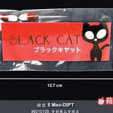
新興毒品-火狐狸
俗稱「媚藥」的迷幻藥成分「5-Meo-DIPT」屬幻覺劑，只要用到六毫克劑量，對空間、時間感覺變遲緩、扭曲，因此常被當做迷幻及催情之用。引起嚴重幻聽、視力喪失、行動遲緩，國外更有致死案例。
「火狐狸」在日本、美國、德國等地開始流行，包括粉末、膠囊及錠劑多種形式，且顏色多元，有灰色、棕褐色、米黃色、橙色多種色彩。外包裝除印有日文、英文，並印製黑貓、太極等圖案，屬第四級管制藥品。

Slide 12
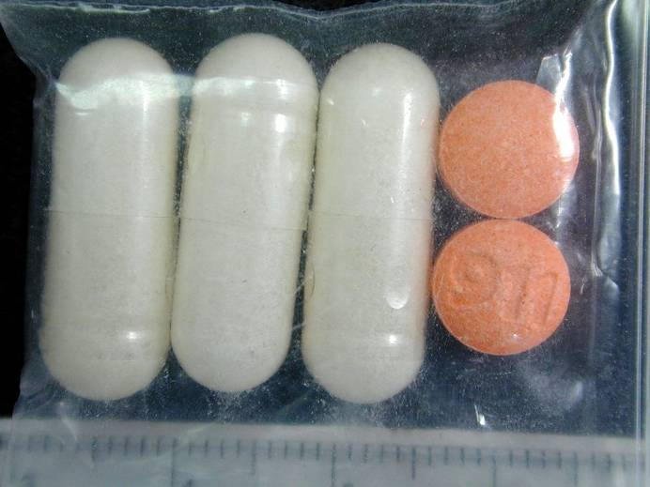
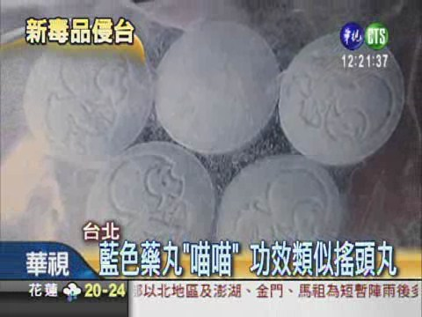
新興毒品-喵喵/泡泡
Mephedrone的化學名為4-methylmethcathinone（4-MMC），別名包括Miaow Miaow（喵喵）、泡泡Meow、MCAT、M-Cat等。施用後有欣快、興奮等作用，會產生類似甲基安非他命與搖頭丸效果，但因作用時間短，施用者會不斷追加劑量。服用這類中樞神經興奮劑可以增加警覺性、欣快感、興奮感，會一直想說話及變得更開放。mephedrone經常被描述為搖頭丸和古柯鹼的混合物，經常出現酒吧及夜總會，屬第三級管制藥品。

Slide 13
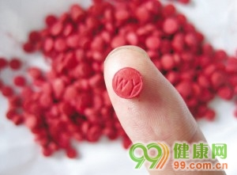
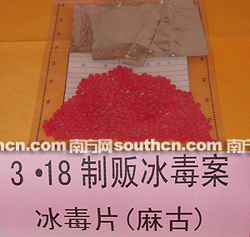
新興毒品-麻古
「麻古」外觀與搖頭丸相似，外型均為圓形片劑。服用後會使人中樞神經系統、血液系統極度興奮，能大量耗盡人的體力和免疫功能。長期服用會導致情緒低落及疲倦、精神失常，損害心臟、腎和肝，嚴重者甚至導致死亡，屬第二級管制藥品。女性服用麻古後易有幻覺，會變得情慾高漲，羞恥心盡失，會自行脫去衣服或任人撫摸都毫不介意，進一步即有可能被性侵犯。

Slide 14
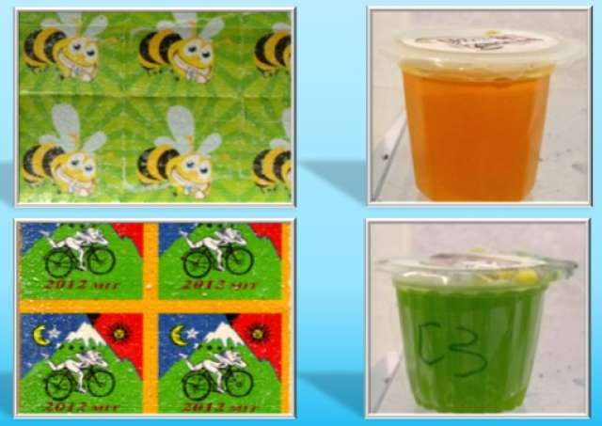
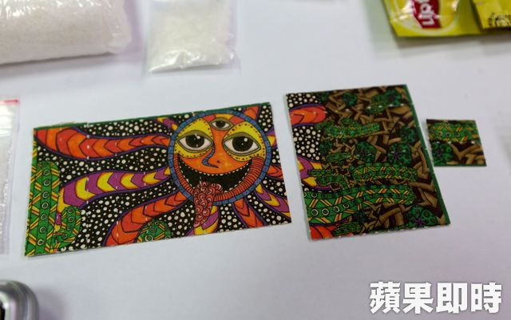
新興毒品-毒郵票(25B-NBOMe)
25B-NBOMe在許多國家有濫用趨勢，美、英、瑞典等國已列入管制。吸食25B-NBOMe，會出現發瘋症狀，對聲音、形狀、顏色產生變形錯覺，曾有國外案例顯示，吸食後對固定物不停衝撞，直到死亡，屬第三級管制藥品。

Slide 15
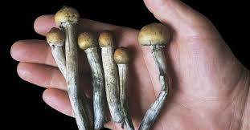
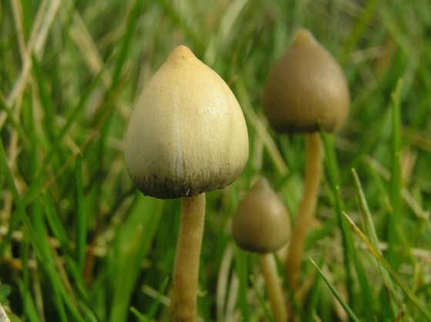
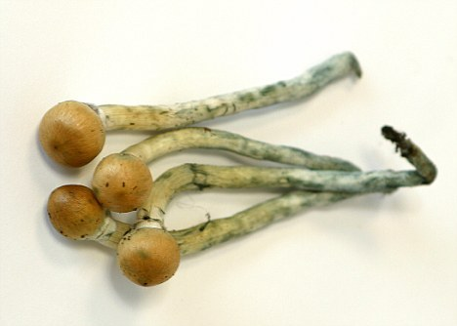
新興毒品-神奇蘑菇
西洛西賓蕈類（psilocybin mushroom），主要成份「西洛西賓」，屬於強烈的中樞神經幻覺劑，聞起來並沒有味道、吃起來稍帶苦味的白色結晶體，屬第二級管制藥品。可生吃、混入食物調味或泡入茶中飲用，氣味與一般食用性蘑菇相似，食用後人體會產生肌肉鬆弛、心跳過速、瞳孔放大、口乾、噁心等「迷幻作用」，並會產生判斷力混淆、失去方向感及脫離現實感等異常情形，還會生出錯覺及幻覺，藥性約持續6小時。

Slide 16
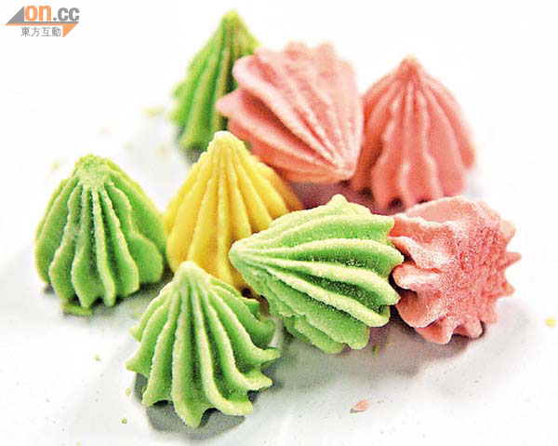
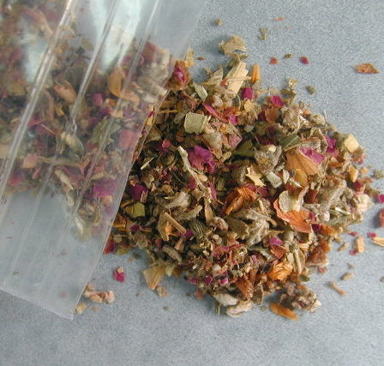
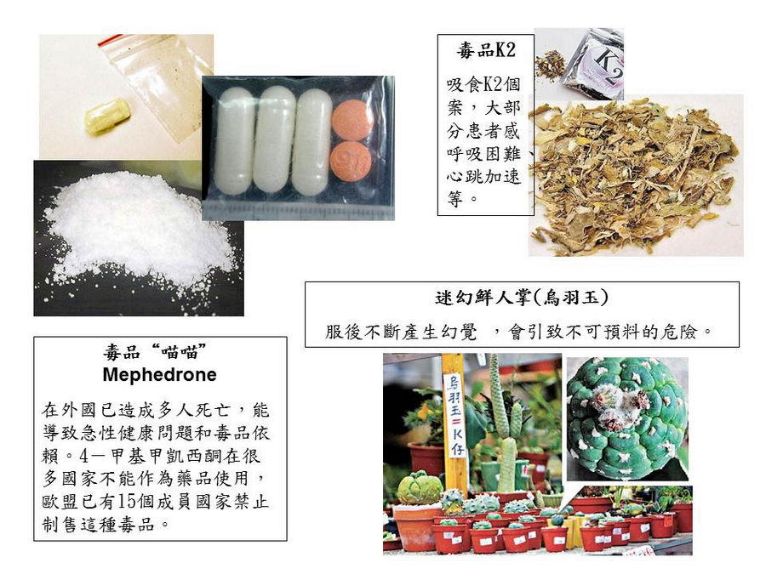
新興毒品-K2
K2（類似K他命的中樞神經抑制劑）或者SPICE（香料），是一種以不同香料和藥草，混合不同化學物質製成香料菸，其作用類似大麻，使用方法與大麻一樣，會讓吸食者感到很high。
吸食K2者會出現嘔吐、妄想、精神恍惚、心跳加速等現象，情緒特別容易激動，K2含有大量未知藥效的不明化學物質，經吸食或過量吸食，有可能導致中毒、死亡等危險後果，屬三級管制藥品。

Slide 17
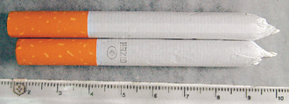
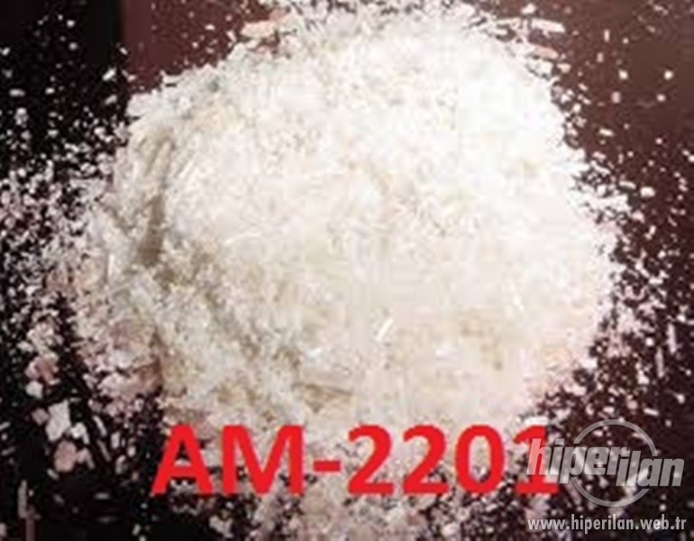
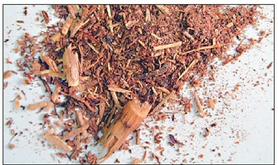
新興毒品-JWH-122或AM-2201
外形捲成菸條的夜店新毒品JWH-122或AM-2201，吸食後會有類似大麻的迷幻效果，為第三級管制藥品。
吸食AM-2201後會出現緊張、焦慮、嘔吐、妄想、精神混亂、恍惚、心跳加速等症狀，其情緒特別容易激動，並具輕微攻擊性，因含大量未知藥效的不明化學物質，一旦吸食過量，可能導致中毒、死亡等危險後果。

Slide 18

新興毒品-XLR-11(吲哚)
外觀類似奶粉為米黃色粉末狀的XLR-11，學名「四甲基環丙基甲醯」，俗稱「吲哚」，為類大麻活性物質，吸食時會產生類似大麻的精神活性反應，屬中樞神經迷幻劑，專為提供灰色市場娛樂用途所發明的新化合物，
從2012年底已被美國多個州禁止使用。103年4月16日行政院公告修正管制藥品分級及品項時，將XLR-11增列為第三級管制藥品。

Slide 19
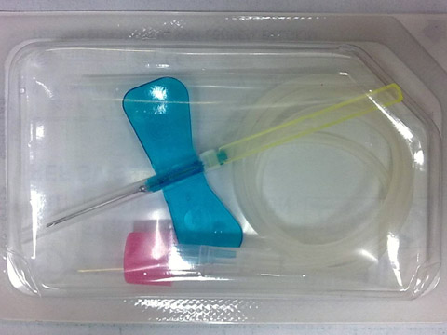
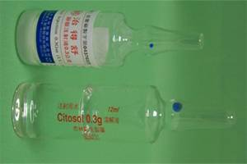
新興毒品-大象針
短效的誘導麻醉藥物Citosol中文名「治得舒」，施打後可使人在短時間內產生鎮靜安眠的效果，屬第四級管制藥品。由於會使用蝴蝶針施打，看起來好像是大象的兩片耳朵，因此施打此藥在毒品圈被稱為「玩大象」。有吸毒者利用這藥品注射後會帶來欣快感，同時價格便宜、取得容易的特點而被濫用。不當的使用治得舒，事實上會產生很多副作用，除了讓人昏睡外，還可能發生喉痙攣、呼吸抑制、血壓快速下降、休克、甚至死亡的後果。

Slide 20
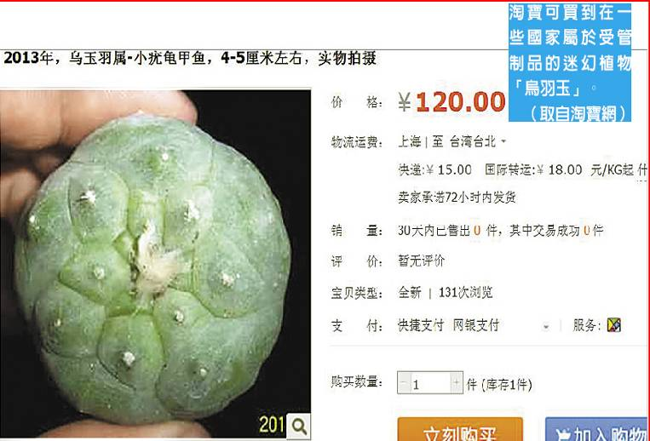
新興毒品-烏羽玉
「烏羽玉」外形很像一般小仙人掌，是南美土著的興奮劑，有逾千年歷史，它含三甲氧苯乙胺（mescaline），可引致興奮、幻覺。進食小量烏羽玉，迷幻效果最長可達24小時，在網路上一直有流傳烏羽玉「有K仔的效果」。烏羽玉對腦部和精神損害很大，長期濫用可導致感官失調、精神分裂。
尚未藥品分級。

Slide 21
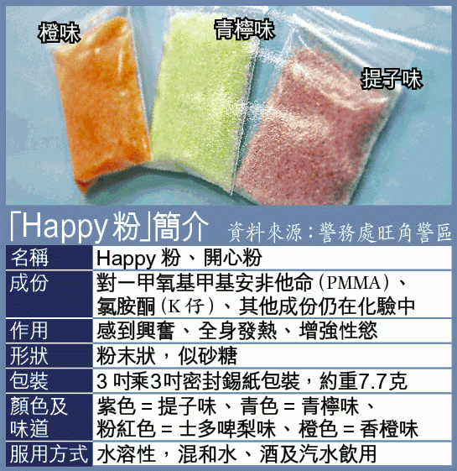
新興毒品-Happy粉
主要成分是PMMA由於效力較遲浮現，令吸食者在不經意下追加分量，對身體傷害更嚴重。PMMA會刺激腎上腺素及中樞神經，令心跳加速，使人興奮。PMMA在外國被稱為「Death」（死亡），因為其毒性嚴重，服食者被發現時往往已經死去。
PMMA只需服食80克就能引致中毒，相對搖頭丸則需要服用200克才中毒。亦有援交客人提供予援交少女服用，以更輕易達到性快感。
尚未藥品分級。

Slide 22
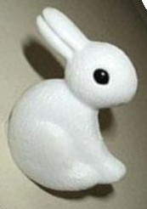
你看到了什麼？
關於新興毒品
看待問題的角度沒有對錯
但角度絕對會影響
  處理問題的態度和策略
  處理問題的過程及情緒
  處理後的結果與發展性

Slide 23
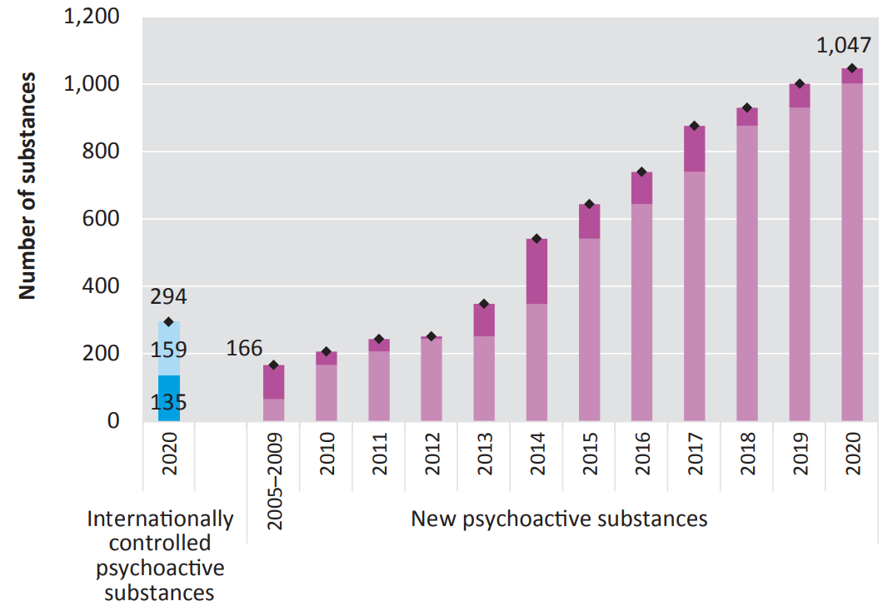
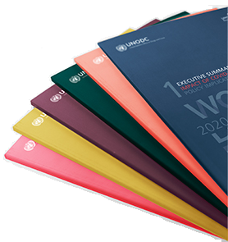
精神藥物公約
麻醉藥品公約
全球新型影響精神物質統計
資料來源：World Drug Report 2021, UNODC

Slide 24
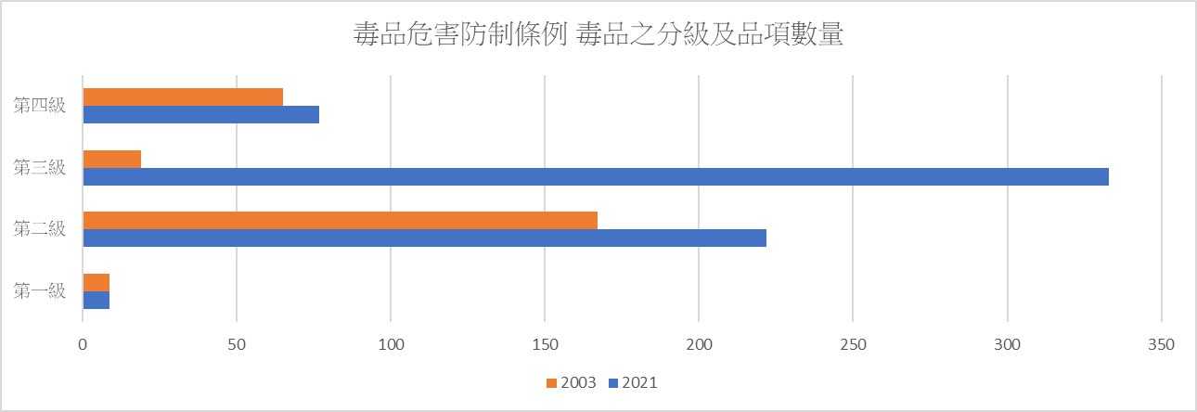
精神藥物公約
麻醉藥品公約
全球新型影響精神物質統計
資料來源：World Drug Report 2021, UNODC

Slide 25
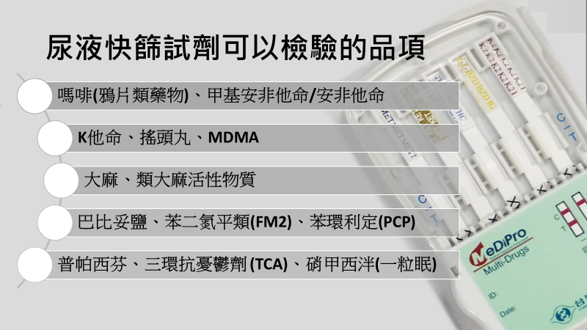

Slide 26
如何處理毒品問題？

Slide 27
毒品的分級
法規與分級
不等於危險性
第一級毒品：
海洛因、嗎啡、古柯鹼…
苯二氮平類、火狐狸、佐沛眠…
安非他命、搖頭丸、大麻、CPC、LSD…
第三級毒品：
苯二氮平類、巴比妥酸鹽類、卡西酮類…
第四級毒品：
第二級毒品：

Slide 28
毒品的問題類型(使用型態)
試驗性使用；第一次使用
藉由使用藥物來改變當下心情及情緒/好奇、心情不好、朋友慫恿
使用藥物成為日常生活的重心/身體產生問題、生活出現問題、無法克制
找尋共同濫用藥物的朋友，營造出合理化及享樂氣氛/享樂(找HIGH)
操作性使用；持續使用
因期待藥物帶來的效果而不斷使用/逃避壓力源、解悶、依賴
成癮性使用
社交性使用；間歇性使用

Slide 29

「問題」的形成-發展觀點
兒童期 4 – 6 | 學齡期 6 – 11 | 青春期 12 - 18 | 青年 19 - 30 | 成年中年 31 - 30 | 成年晚期 50 - - - | 階段
自動自發 | 勤奮進取 | 自我認同 | 友愛親密 | 生產活力 | 自我統整 | 任務
主動好奇有責任感 | 待人做事基本能力 | 自我發展方向 | 人際互動的親密感 | 責任感、關懷社會 | 隨心所欲 | 成功
畏懼、無自我價值 | 無基本能力、挫敗 | 茫然、徬徨無措 | 疏離、孤獨寂寞 | 缺乏生活意義 | 悔恨，徒呼負負 | 失敗
與自我
與他人
與社會/世界

Slide 30
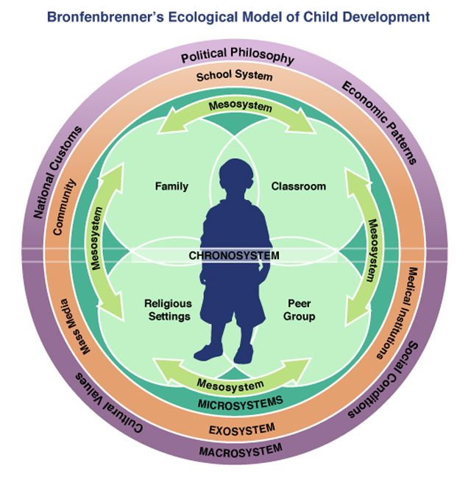
「問題」的形成-生態系統觀點
個體
微觀系統(家庭 班級 同儕)
中間系統(交互影響)
外部系統(社區學校)
鉅視系統(社會 文化 政策)
時間系統(演變)

Slide 31

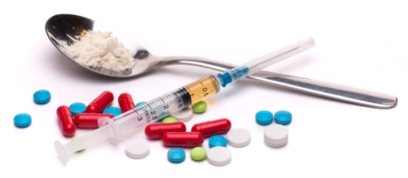



你怎麼看待施用毒品問題
施用
毒品
Satir個人內在冰山
  行為
  應對方式
  感受的感受
  感受
  觀點
  期待
  渴望
  自我
身心發展與社會適應

Slide 32
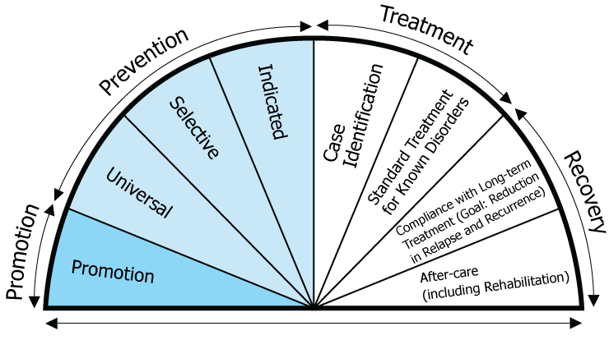
毒品與藥物濫用的預防工作
美國國家衛生研究院（NIH）：藥物濫用是心理、情緒及行為失調的一種外顯行為，有效率的治療對策必須參考預防的觀點。
美國物質濫用與心理健康局(SAMHSA)：心理疾病與物質濫用的預防架構、健康的倡議。
完成發展任務、正向積極自尊、良好自我支配、身心健康幸福、社會歸屬感、面對挫折能力
Promotion
Committee on Prevention of Mental Disorders and Substance Abuse Among Children, Youth, and Young Adults. (2009).

Slide 33

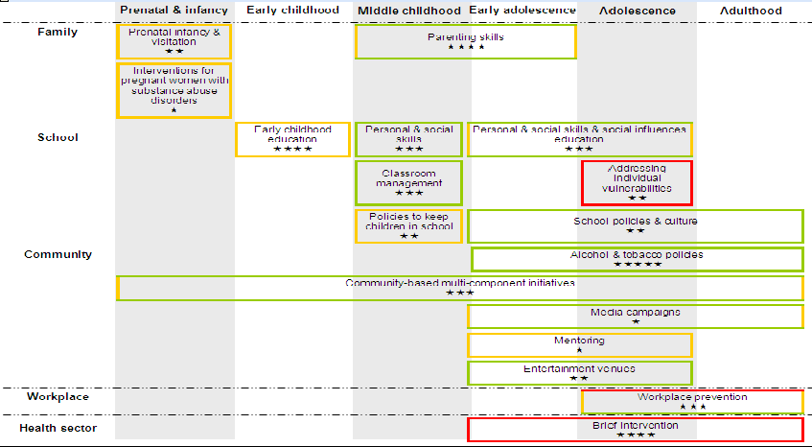
聯合國藥物濫用預防國際準則
毒品與藥物濫用的預防工作

Slide 34



聯合國藥物濫用預防國際準則
毒品與藥物濫用的預防工作
嬰兒/幼兒
  產前探視＊＊
  用藥孕婦介入＊
  幼兒教育＊＊＊＊
  社區多元倡議＊＊＊
兒童/少年
  育兒技巧＊＊＊＊
  個人與社交技巧＊＊＊
  班級經營＊＊＊
  預防中輟政策＊＊
  社區多元倡議＊＊＊
青少年
  育兒技巧＊＊＊＊
  個人與社交技巧＊＊＊
  個人議題處理＊＊＊
  多元社區倡議＊＊＊
  煙酒政策＊＊＊＊＊
  短期介入＊＊＊＊
身心健全成長、多元社會價值倡議

Slide 35
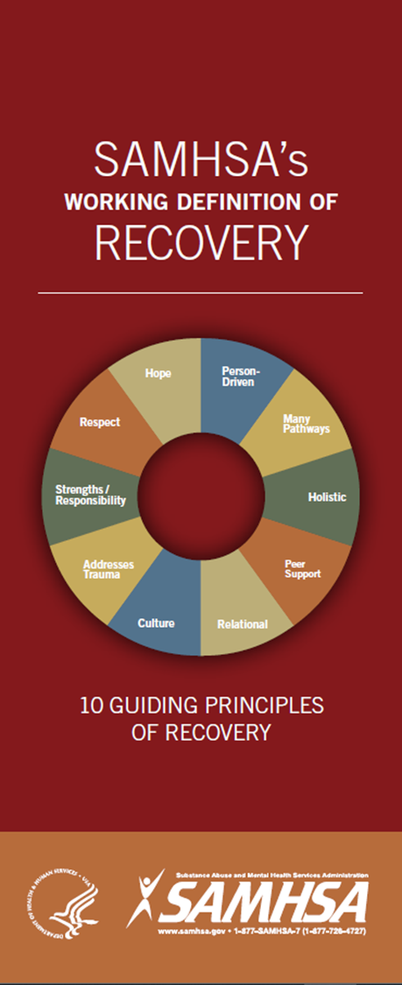
藥癮的復發與循環
懵懂期
沉思期
決定期
行動期
維繫期
復發期
永久
出口

Slide 36
SAMHSA的社會復歸
Recovery（復原/社會復歸）是個人改善生理與安適（Health and Wellness），過著自我指導的生活，並努力發揮全部潛能的過程。
SAMHSA, 2011

Slide 37
如何支持/協助社會復歸
Health
疾病的控制、身心健康
Home
穩定安全的住所
Purpose
有意義的日常活動、社會參與，或能獨立、有收入及資源參與社會
Community
能提供支持、關懷、愛與希望的社會網絡

Slide 38
國家的毒品防制策略

Slide 39
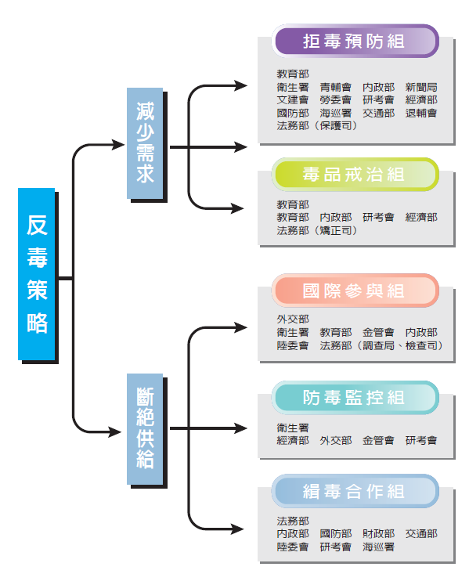
我國毒品防制策略
2006年全國推動減害計畫
減少供給
減少需求
減少傷害
新世代反毒策略 第二期
三減 新策略
2008反毒報告書

Slide 40

新世代反毒策略（106～109）
毒品問題：
  安非他命類毒品濫用攀升
  K他命毒品使用者仍多
  新興混合式毒品快速竄起
  毒品新生人口下降有限
  青少年及校園毒品查緝效能不足
降低毒品需求
抑制毒品供給
政策方針
阻絕毒品製毒原料於境外
減少吸食者健康受損
減少吸食者觸犯其他犯罪機會
強力查緝製造販賣運輸毒品
工作目標

Slide 41
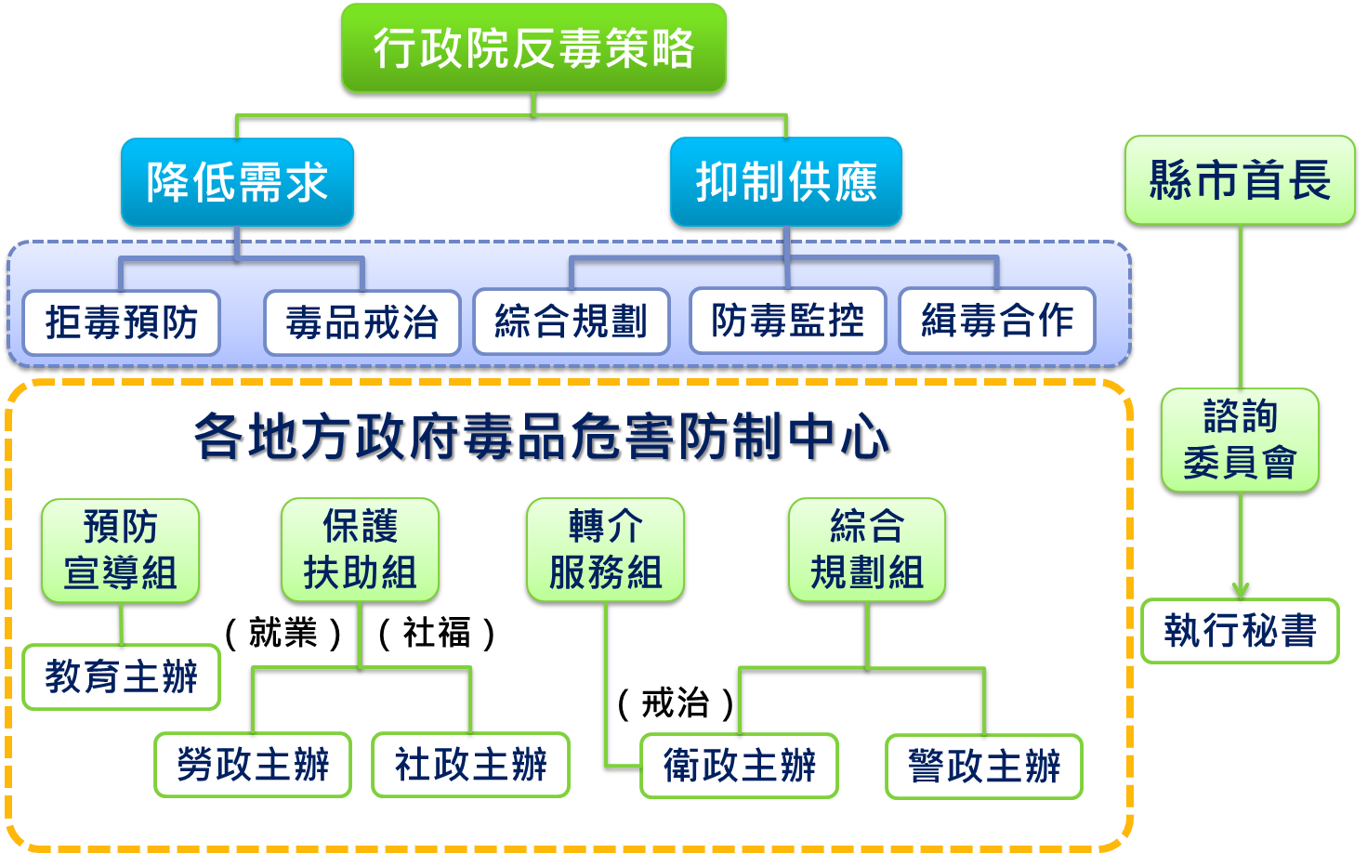
新世代反毒策略（106～109）

Slide 42
新世代反毒策略（106～109）
關懷
預判
以人為中心的毒品防制新思維
結構
戒癮
築網
輔導
安全
防護
警示
就業
躲在各處的販毒者
隨時被逮捕
躲在每個角落的吸毒者
隨時有協助管道

Slide 43


新世代反毒策略（106～109）
以人為中心
追緝毒品源頭
以量為目標
消弭毒品存在
以人為中心的毒品防制新思維
毒品防制
人
量

Slide 44
拒毒策略：1.綿密毒品防制通報網絡
各學校與轄區派出所合作
建立吸食毒品熱點巡邏網
精進教育單位協助檢警緝毒通報措施
校園藥物濫用個案毒品購買地點與時段，轉知少年隊加強巡查
聯絡處就學生毒品購買地點進行分析，找出熱點列為校外聯巡重點
熱區內學校提供校園周邊學生經常聚集地點，予警方加強巡邏
學校自行清查（尿篩檢驗）發現施用毒品個案學生，將個資送聯絡處進行通報，透過毒品資料庫進行篩檢分析，向上溯源查察藥頭

Slide 45




拒毒策略：2.加重校長、學校防毒責任
提高通報與輔導獎勵措施、懲處隱匿行為
要求縣市將藥物濫用防制列為校務考核項目
要求縣市將藥物濫用防制策略規劃及執行績效列為校長遴選及考核指標參據
健康、友善、零毒品校園

Slide 46
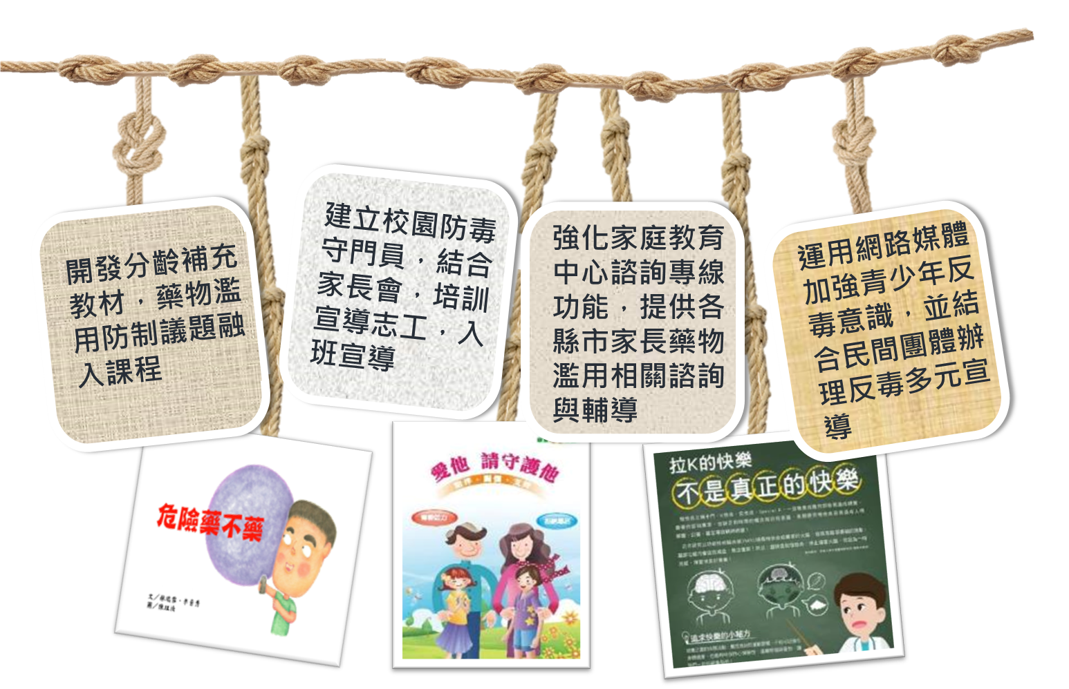
拒毒策略：3.強化防制新興毒品進入校園

Slide 47
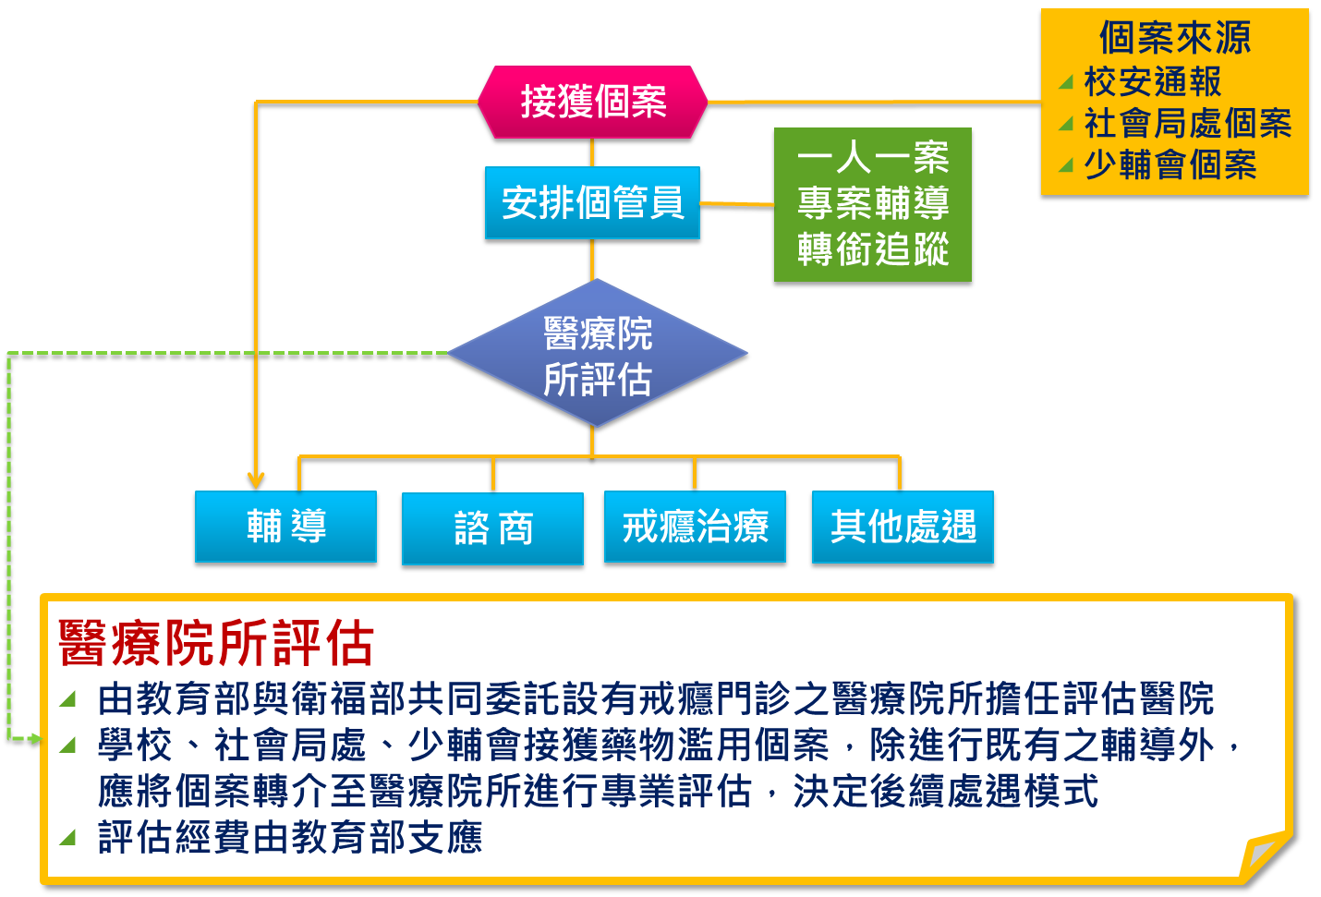
拒毒策略：4.個案追蹤輔導及資料庫之建立

Slide 48
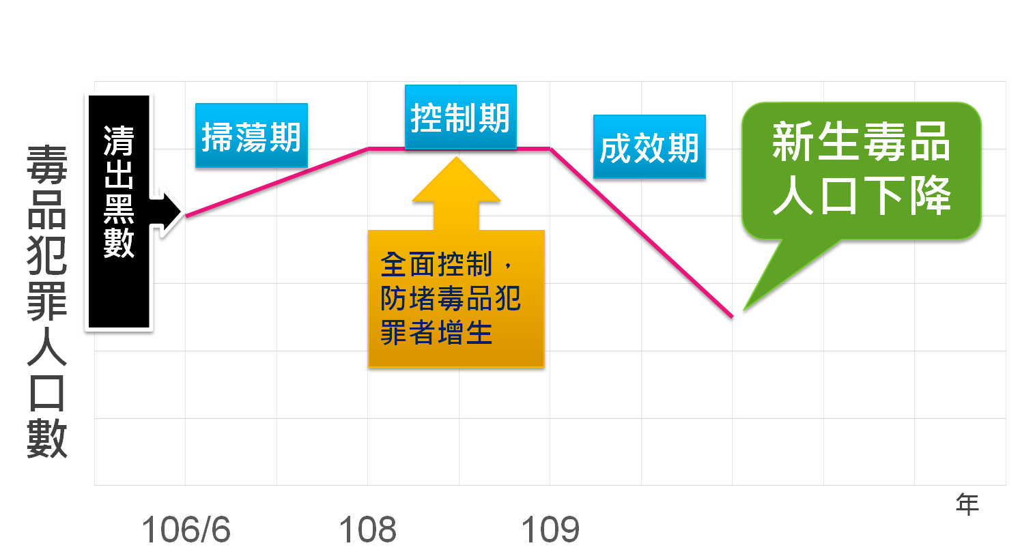
新世代反毒策略（106～109）
到107年底「強力掃蕩期」逼出所有黑數
108年至109年控制期
110年逐年下降

Slide 49
新世代反毒策略（第二期110～113）
1.
2.
緝毒
驗毒
衛福部食藥署
監控藥物濫用及管控毒品先驅原料
綜合規劃
法務部
政策規劃及
修法配套
3.
4.
戒毒
識毒
衛福部
減少再次施用毒品者
各地方政府毒品危害防制中心

Slide 50
識毒：第二期重點工作
輔導轉介
1.強化在學與未在學少年輔導資源連結、追蹤與轉介
2.建置兒少藥物濫用輔導資源網絡，落實少事法規定事項
清查通報
輔導
轉介
輔導
轉介
1.針對特定人員全面篩檢新興毒品
2.提供關心人員名冊予警政署，警政署回饋校外群聚名單
3.勾稽藥頭藥腳學籍
4.邀請專責警力共同輔導春暉個案，藉以獲得情資
清查通報
清查通報
教育宣導
教育宣導
教育宣導
1.強化分眾分級、多元即時反毒宣導
2.提升教育場域相關人員、少輔會(警政署)、兒少拒毒預防及家長親職教育處遇人員(衛福部)識毒專業知能
Notes:
輔導轉介
1.落實108年6月修正之少事法各規定事項，並配合司法院建置425防毒少聯網。
2.強化在學與未在學少年輔導資源連結、追蹤與轉介，補助學校辦理多元適性教育活動、受安置戒癮少年適性就學及考照費用。
清查通報
1.依據7月31日新興毒品防制會議決議，學校特定人員全面加驗新興毒品。
2.各級學校關心人員名冊已從5月底開始，分別以密件函送警政署。
3.警政署於4月23日請本部針對藥頭藥腳進行學籍勾稽，勾稽結果已於5月4日回復該署，後續作為擬於下次聯繫會議中討論。
4.6月份已分別另頒修正特定人員尿液篩檢及輔導作業要點緝毒溯源通報作業要點，鼓勵學校邀請專責警力參與「春暉小組」，透過輔導過程，獲得藥頭情資，並保護情資提供者。
教育宣導
1.強化分級分眾、多元形式反毒宣導，並隨時掌握毒品流行趨勢，及時製作文宣、動畫、懶人包等，發送相關機關。
2.配合少事法之暴險少年行政先行，提升教育場域、少輔會、兒少拒毒預防及家長親職教育處遇人員藥物濫用防制專業知能。

Slide 51
第二期(110-113年)政策目標與策略思維：全力落實總統政見(二)
《新世代反毒策略行動綱領2.0》
成年
毒品問題
落實毒品收容人「個別處遇計畫」，以協助刑滿出監後順利復歸社會
少年
毒品問題
配合《少事法》修正，讓法院和行政機關對涉毒少年建立妥善聯繋機制
總統政見
全面
減少再犯
訂定「再犯防止推進計畫」，透過公私協力、全民參與，以有效降低再犯

Slide 52

少事法的沿革與核心思維
1962 管訓處分(虞犯少年)與少年刑案
1976 管訓處分(虞犯行為)與少年刑案
1997 保障少年健全自我成長
2009 釋字第664號
2019 行政輔導先行

Slide 53
少事法2019年修法後的核心思維
基於國家親權的立場，國家對兒童及少年身心健康及人格健全成長負有特別保護義務
  為保障少年健全之自我成長，調整其成長環境，並矯治其性格。
  少年輔導委員會應結合福利、教育、心理、醫療、衛生、戶政、警政、財政、金融管理、勞政、移民及其他相關資源，對少年施以適當期間之輔導。
曝險行為 + 有保障其健全自我成長之必要
  …少年輔導委員會如經評估認由少年法院處理，始能保障少年健全之自我成長者，得敘明理由…請求少年法院處理之，並持續依前項規定辦理。

Slide 54
少事法2019年修法後的核心思維
司法轉向
除罪化
基於國家親權的立場，國家對兒童及少年身心健康及人格健全成長負有特別保護義務
  為保障少年健全之自我成長，調整其成長環境，並矯治其性格。
  少年輔導委員會應結合福利、教育、心理、醫療、衛生、戶政、警政、財政、金融管理、勞政、移民及其他相關資源，對少年施以適當期間之輔導。
曝險行為 + 有保障其健全自我成長之必要
  …少年輔導委員會如經評估認由少年法院處理，始能保障少年健全之自我成長者，得敘明理由…請求少年法院處理之，並持續依前項規定辦理。
虞犯行為
曝險行為
偏差行為

Slide 55
個人經驗分享

Slide 56
少年偏差行為的特性
相對性：依不同的時空、社會環境、文化而有不同的界定
過渡性：通常是階段性的，絕大多數在成年後都會不見
連鎖性：偏差行為會連鎖發生，不會只有單一種行為
早發性：通常在很早的時候就可以預測孩子的偏差行為
多重性：一種行為會有多種原因，一種原因會產生多種行為

Slide 57



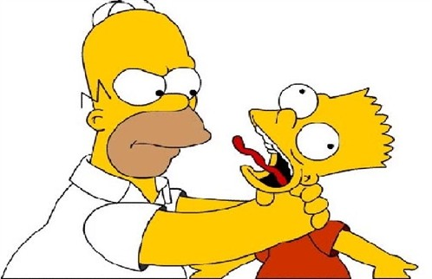
「介入」少年的原因/理由？

Slide 58
「介入」少年的原因/理由？
國家親權
少事法、憲法、兒權法
保障健全之自我成長

Slide 59
聯合國預防少年犯罪準則（利雅得準則 1990.12）
…青少年通過從事合法的、有益社會的活動，對社會採取理性態度和生活觀，就可以形成非犯罪型的態度。
…需要整個社會進行努力，確保青少年的均衡發展，從其幼童期起尊重和促進其性格的發展。
…以兒童為中心…青少年應發揮積極作用，參與社會活動，而不應被看作僅僅是社會化的或控制的對象。
…從其幼年開始的福利應是任何預防方案所關注的重心。
…政策措施應避免對未造成嚴重損害其發展或危害他人行為的兒童給予定罪和處罰。

Slide 60
聯合國預防少年犯罪準則（利雅得準則 1990.12）
預防政策的重點應促使所有兒童和青少年尤其是要通過家庭、社區、同齡人、學校、職業培訓和工作環境以及通過各種自願組織成功地走向社會化和達到融合。應對兒童和青少年適當的個人發展給予應有的尊重，並應在其社會化和融合的過程中，把他們視為完全的、平等的伙伴。
由於家庭是促使兒童初步社會化的中心環節，政府和社會應竭力維護家庭、包括大家庭的完整。社會有責任幫助家庭提供照料和保護，確保兒童的身心福祉。應提供適當安排、包括托兒服務。

Slide 61
聯合國預防少年犯罪準則（利雅得準則 1990.12）
應採取措施和制定方案，為家庭提供機會，學習在孩子發展和照顧方面父母的角色和義務，同時促進親子之間的關係，使父母能敏銳地發現孩子的種種問題，並鼓勵參與家庭和社區範圍的活動。
強調家庭和大家庭的社會化功能十分重要；認識到青少年在社會上的未來作用、責任、參加與合作精神也同樣十分重要。

Slide 62
聯合國預防少年犯罪準則（利雅得準則 1990.12）
教育系統應對面臨社會風險的青少年給予特別的關懷和注意，應編制專門的預防方案、教材、課程、方法和工具，並予以充分利用。
各學校應成為向青少年提供醫療、輔導及其他服務的中心和介紹中心，特別是應向那些受到虐待、忽視以及受到傷害和剝削利用而有特殊需要的青少年提供上述服務。
應通過各種教育方案使教師及其他成年人以及全體學生能敏銳地注意到青少年的問題、需要和見解，尤其是貧困階層、處境不利階層、少數族裔或其他少數人和低收入階層的青少年。

Slide 63
聯合國預防少年犯罪準則（利雅得準則 1990.12）
社區應制訂或加強現有的符合青少年特殊需要，適應他們的問題、興趣和憂慮的各種社區性服務和方案，以及向青少年及其家庭提供適當的輔導和指導。
社區應提供或加強現有的各種社區性支助青少年的措施，其中包括設立社區發展中心、文娛活動設施和服務，以解決面臨社會風險的兒童的特殊問題。在提供這些協助措施時，應確保尊重個人的權利。

Slide 64
毒品與藥物濫用的預防工作
美國國家衛生研究院（NIH）：藥物濫用是心理、情緒及行為失調的一種外顯行為，有效率的治療對策必須參考預防的觀點。
美國物質濫用與心理健康局(SAMHSA)：心理疾病與物質濫用的預防架構、健康的倡議。
完成發展任務、正向積極自尊、良好自我支配、身心健康幸福、社會歸屬感、面對挫折能力
Promotion
Committee on Prevention of Mental Disorders and Substance Abuse Among Children, Youth, and Young Adults. (2009).

Slide 65
我在高雄毒防基金會的預防策略架構
1.全面預防
2.社區參與
3.專業提昇
心理疾病與物質濫用的預防架構
渥太華五大行動綱領
培訓、分級分流

Slide 66

公共衛生三段五級的預防架構
人類的任何疾病史
個體、個體與環境的相互關係
刺激的產生
個體對刺激的反應
發病 早期 晚期 恢復期
發病前期
發病時期
Promotion
Protection
Intervation
Limitation
Rehabilitation
第一級預防
第二級預防
第三級預防
預防措施的實施層級

Slide 67
公共衛生三段五級的預防架構
Promotion/提升：讓每一個人可以活得更好，有更良好的身心發展與社會適應。
Protection/保護：讓有發展與適應危機的人可以得到保護、照顧，有機會可以活得更好，能夠有良好的身心發展與社會適應。
Intervation (Treatment )/介入（處遇）：包括儘早發覺、辨識發病或有問題的人，提供快速有效的介入措施來處理疾病和問題。
Limitation/限制失能狀態：控制或減少疾病或問題產生的影響，讓當事人或相關人員盡可能有好的社會生活狀態。
Rehabilitation (Recovery )/復原、復元、社會復歸：在控制或處理了疾病、問題之後，讓當事人或相關人員能夠恢復正常的社會生活狀態，甚至慢慢有良好的發展。

Slide 68
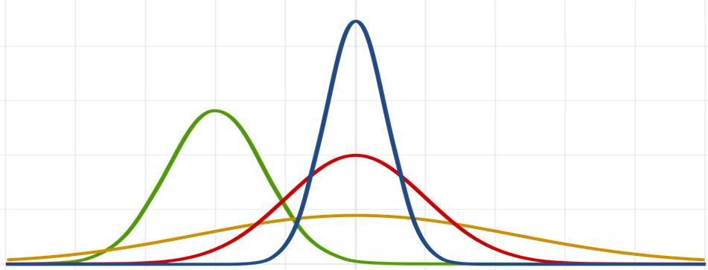
三段五級預防架構的策略思考
初級預防
Promotion
Protection
次級預防
Rehabilitation
三級預防
Intervation
Limitation
環境
預防
不同族群的個案狀態、需求分布、資源配置分布情形如何？
資源挹注、發展重心、發展可能性為何？
組織、個人、家庭、社區不同環節的相關工作？

Slide 69
目標，決定了處遇介入與服務思維
監督處罰
行為預防
輔導治療
減少傷害
社區復健
社會適應
角色功能
社會發展
家庭
問題
個人
議題
行為

Slide 70
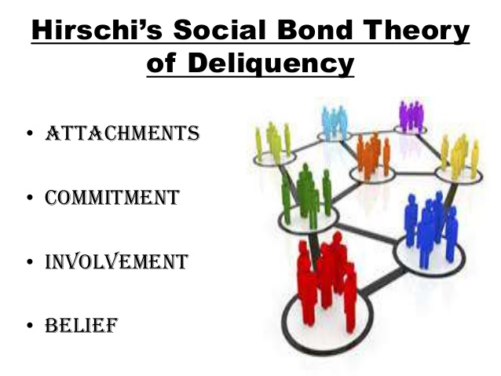







輔導預防工作核心
自我概念
決策表態
媒體資訊
壓力調適
物質濫用
溝通社交
連結
依附
參與
投入
奉獻
承擔
信念
價值

Slide 71


WHO 渥太華憲章
民間與公部門結合
健康促進的策略核心
  倡議：健康的重要性與價值
  促進：平等的機會與資源
  調和：各公私部門的一致行動
五大行動綱領
1st Global Conference on Health Promotion ,
The Ottawa Charter for Health Promotion, 1986

Slide 72
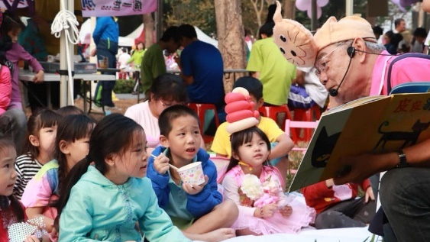
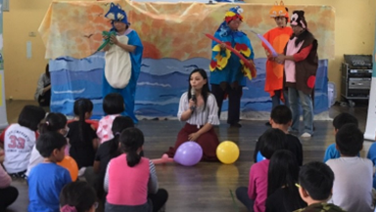
輔導預防
社區宣導：導入行動劇、故事繪本等方式，結合社區團體深入全市38區，進行多元互動式宣導與預防工作。

Slide 73
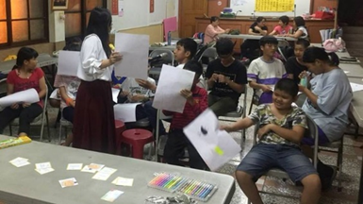
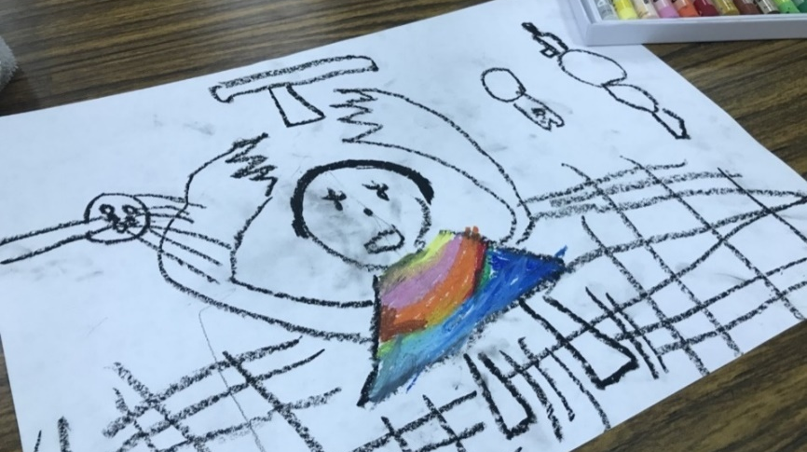
輔導預防
社區預防據點：對較具風險的兒少/青少年族群，提供以「生活技能訓練」為核心的各式團體輔導活動，促進其身心健全發展與社會適應，強化選擇性預防工作。

Slide 74


輔導預防
暑期成長體驗營：以營隊活動帶入「生活技能訓練」核心課程，培養學員溝通、自主、尊重與合作等技能，推展一般性預防與選擇性預防工作。

Slide 75


輔導預防
青年輔導志工：拓展青年服務學習、社會參與的多元面向發展，以及在社區中輔導/陪伴青少年身心成長與社會發展，形成社區替代性支持系統。

Slide 76


輔導預防
兒童劇團：整合家長團體共同參與，理解物質濫用問題與扶植兒少身心健全成長的理念，以劇團的孩子劇團的家長一起來照顧的態度，共同協助校園與社區的預防工作。

Slide 77


輔導預防
SMASHED教育劇場：與Keep Walking夢想資助計畫的帝亞吉歐公司，及英國文化協會合作，結合教育、心理、諮商輔導背景大學生與專業工作者組成教育輔導劇團。

Slide 78


專業
發展
生活技能訓練課程發展：由中國信託反毒教育基金會引進、推展，本會依據課程核心元素設計相關教案融入社區預防據點的帶狀性課程活動中，並培養社區兒少發展良好的自我概念、情緒覺察、溝通表達、尊重同理、人際互動等能力。

Slide 79

專業
發展
青少年輔導志工培訓：協助青年/青少年發展，導入專業培訓與社區服務，促其理解、認同健康促進與多元社會價值的理念，並建構帶領兒少/青少年課外活動、團體活動的技能/技巧，共同合作推展在社區中形成服務據點。

Slide 80


社區
培力
提升社區參與工作：與各領域民間團體交流合作，建立對藥物濫用預防理念的共識，藉以整合各界資源，投入毒品防治工作。

Slide 81


社區
培力
夢計畫-社區倡議與青年發展：以「生命的議題」為核心，邀請不同領域及生命經驗的講者來分享其生命歷程，交流震盪出不同的生命價值與感動，喚起青少年/青年的多元價值與社會參與，達到一般預防與社區培力的效果。

Slide 82

看不清前方時，如何前行？

Slide 83
讓我們一起培育沃土
讓每一個種子 恰如其分地成長

